Slide 1

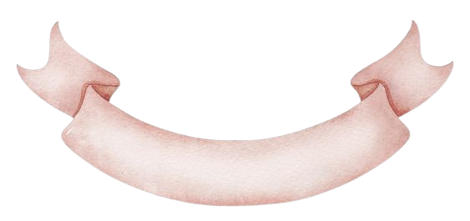

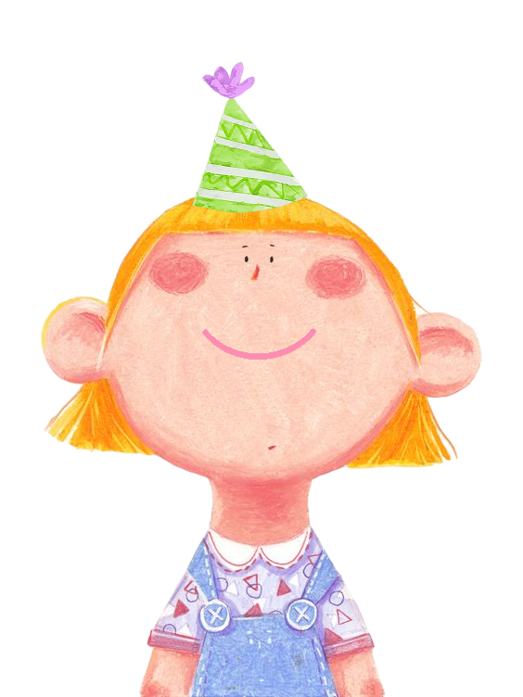
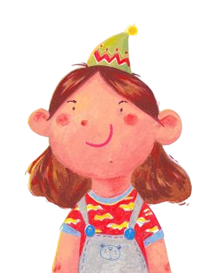
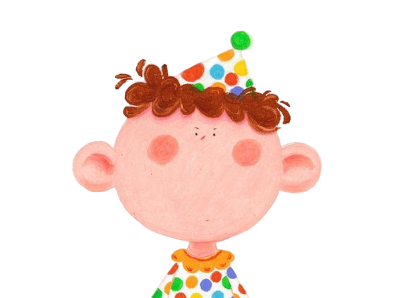


Evaluación
PROYECTO:
LA FIESTA DE CUMPLEAÑOS

Slide 2

 | CONTENIDOS: | Comunicación de necesidades, emociones, gustos, ideas y saberes, a través de los diversos lenguajes, desde una perspectiva comunitaria. |  |  | Producción de expresiones creativas con los distintos elementos de los lenguajes artísticos.
 | PROCESOS DE DESARROLLO DEL APRENDIZAJE (PDA): | II.- Escucha con atención, se interesa por lo que las otras personas expresan, e intercambia ideas esperando su turno para hablar. |  |  | I.- Explora y experimenta con los diversos elementos de los lenguajes artísticos, al elaborar producciones.
N° LISTA | NOMBRE DEL ALUMNO | L | EP | RA | L | EP | RA
1.-
2.-
3.-
4.-
5.-
6.-
7.-
8.-
9.-
10.-
11.-
12.-
13.-
14.-
15.-
16.-
17.-
18.-
19.-
20.-
21.-
22.-
23.-
24.-
25.-
Campo formativo: Lenguajes

Slide 3
 | CONTENIDOS: | Producciones gráficas dirigidas a diversos destinatarios, para establecer vínculos sociales con personas en distintas culturas. |  |  | Representación gráfica de ideas y descubrimientos, al explorar los diversos textos que hay en su comunidad y otros lugares.
 | PROCESOS DE DESARROLLO DEL APRENDIZAJE (PDA): | II.- Produce textos o mensajes de interés, con formas gráficas personales, copiando textos o dictando a alguien, con distintos propósitos y destinatarios |  |  | I.- Explora y descubre diversos textos de su hogar y escuela, como cuentos, carteles, letreros o mensajes, e interpreta qué dicen a partir de las imágenes y marcas gráficas, para conocer más de su entorno.
N° LISTA | NOMBRE DEL ALUMNO | L | EP | RA | L | EP | RA
1.-
2.-
3.-
4.-
5.-
6.-
7.-
8.-
9.-
10.-
11.-
12.-
13.-
14.-
15.-
16.-
17.-
18.-
19.-
20.-
21.-
22.-
23.-
24.-
25.-
Campo formativo: Lenguajes

Slide 4
 | CONTENIDOS: | Recursos y juegos del lenguaje que fortalecen la diversidad de formas de expresión oral, y que rescatan la o las lenguas de la comunidad y de otros lugares. |  |  | Expresión de emociones y experiencias, en igualdad de oportunidades, apoyándose de recursos gráficos personales y de los lenguajes artísticos.
 | PROCESOS DE DESARROLLO DEL APRENDIZAJE (PDA): | I.- Participa en juegos del lenguaje de la tradición oral de las familias o la comunidad y los expresa con fluidez. |  |  | I.- Representa emociones y experiencias de manera gráfica, haciendo uso de dibujos o recursos de los lenguajes artísticos.
N° LISTA | NOMBRE DEL ALUMNO | L | EP | RA | L | EP | RA
1.-
2.-
3.-
4.-
5.-
6.-
7.-
8.-
9.-
10.-
11.-
12.-
13.-
14.-
15.-
16.-
17.-
18.-
19.-
20.-
21.-
22.-
23.-
24.-
25.-
Campo formativo: Lenguajes

Slide 5
 | CONTENIDOS: | Los saberes numéricos como herramienta para resolver situaciones del entorno, en diversos contextos socioculturales. |  |  | Magnitudes de longitud, peso, capacidad y tiempo en situaciones cotidianas del hogar y del entorno sociocultural.
 | PROCESOS DE DESARROLLO DEL APRENDIZAJE (PDA): | III.- Ordena elementos de una serie y usa números ordinales para expresar el lugar que ocupa cada elemento. |  |  | III.- Hace uso de instrumentos cotidianos que miden el paso del tiempo en su comunidad, tales como calendarios, relojes de arena, solares, digitales y análogos.
N° LISTA | NOMBRE DEL ALUMNO | L | EP | RA | L | EP | RA
1.-
2.-
3.-
4.-
5.-
6.-
7.-
8.-
9.-
10.-
11.-
12.-
13.-
14.-
15.-
16.-
17.-
18.-
19.-
20.-
21.-
22.-
23.-
24.-
25.-
Campo formativo: Saberes y Pensamiento Científico

Slide 6
 | CONTENIDOS: | Desplazamientos y recorridos en diferentes lugares de su comunidad, que implican el reconocimiento de las formas y el dominio del espacio, a partir de distintos puntos de observación.
 | PROCESOS DE DESARROLLO DEL APRENDIZAJE (PDA): | III.- Interpreta y comunica en su lengua materna, recorridos con referentes espaciales de orientación y proximidad. |  |  | III.- Representa y reproduce objetos, animales y plantas con el tangram, bloques de construcción, el modelado, doblado de papel o con dibujos
N° LISTA | NOMBRE DEL ALUMNO | L | EP | RA | L | EP | RA
1.-
2.-
3.-
4.-
5.-
6.-
7.-
8.-
9.-
10.-
11.-
12.-
13.-
14.-
15.-
16.-
17.-
18.-
19.-
20.-
21.-
22.-
23.-
24.-
25.-
Campo formativo: Saberes y Pensamiento Científico

Slide 7
 | CONTENIDOS: | Magnitudes de longitud, peso, capacidad y tiempo en situaciones cotidianas del hogar y del entorno sociocultural.
 | PROCESOS DE DESARROLLO DEL APRENDIZAJE (PDA): | II.- Representa con dibujos, objetos de su entorno e identifica en ellos formas geométricas.
N° LISTA | NOMBRE DEL ALUMNO | L | EP | RA
1.-
2.-
3.-
4.-
5.-
6.-
7.-
8.-
9.-
10.-
11.-
12.-
13.-
14.-
15.-
16.-
17.-
18.-
19.-
20.-
21.-
22.-
23.-
24.-
25.-
Campo formativo: Saberes y Pensamiento Científico

Slide 8
 | CONTENIDOS: | Construcción de la identidad personal a partir de su origen étnico, cultural y lingüístico, y la interacción con personas cercanas. |  |  | Posibilidades de movimiento en diferentes espacios, para favorecer las habilidades motrices.
 | PROCESOS DE DESARROLLO DEL APRENDIZAJE (PDA): | III.- Aprecia las características y cualidades de sus compañeras y compañeros, así como las personales. |  |  | II.- Adapta los movimientos en desplazamientos que implican distintas posiciones, direcciones y velocidades en juegos y actividades individuales y en coordinación con sus pares, y de manera gradual, descubre nuevas posibilidades de movimiento corporal.
N° LISTA | NOMBRE DEL ALUMNO | L | EP | RA | L | EP | RA
1.-
2.-
3.-
4.-
5.-
6.-
7.-
8.-
9.-
10.-
11.-
12.-
13.-
14.-
15.-
16.-
17.-
18.-
19.-
20.-
21.-
22.-
23.-
24.-
25.-
Campo formativo: De lo Humano y lo Comunitario

Slide 9
 | CONTENIDOS: | Consumo de alimentos y bebidas que benefician la salud, de acuerdo con los contextos socioculturales.
 | PROCESOS DE DESARROLLO DEL APRENDIZAJE (PDA): | I.- Reconoce, en las costumbres familiares, la preparación y consumo de alimentos y bebidas, e indaga acerca de los que son saludables y los que ponen en riesgo la salud. |  |  | II.- Distingue alimentos y bebidas que son saludables y los que ponen en riesgo la salud, y reconoce que existen opciones alimentarias sanas que contribuyen a una mejor calidad de vida para todas las personas.
N° LISTA | NOMBRE DEL ALUMNO | L | EP | RA | L | EP | RA
1.-
2.-
3.-
4.-
5.-
6.-
7.-
8.-
9.-
10.-
11.-
12.-
13.-
14.-
15.-
16.-
17.-
18.-
19.-
20.-
21.-
22.-
23.-
24.-
25.-
Campo formativo: De lo Humano y lo Comunitario

Slide 10
 | CONTENIDOS: | Los afectos en la interacción con diversas personas y situaciones.
 | PROCESOS DE DESARROLLO DEL APRENDIZAJE (PDA): | I.- Escucha con atención a sus compañeras y compañeros, cuando hablan acerca de personas o situaciones que le generan agrado o desagrado. |  |  | II.- Percibe cambios corporales, y con ayuda de una persona adulta, nombra las emociones que experimenta, como alegría, tristeza, sorpresa, miedo, asco o enojo, y reconoce a las personas o situaciones que las provocan.
N° LISTA | NOMBRE DEL ALUMNO | L | EP | RA | L | EP | RA
1.-
2.-
3.-
4.-
5.-
6.-
7.-
8.-
9.-
10.-
11.-
12.-
13.-
14.-
15.-
16.-
17.-
18.-
19.-
20.-
21.-
22.-
23.-
24.-
25.-
Campo formativo: De lo Humano y lo Comunitario

Slide 11
 | CONTENIDOS: | Los afectos en la interacción con diversas personas y situaciones. |  |  | Precisión y coordinación en los movimientos al usar objetos y materiales, de acuerdo con las condiciones, capacidades y características de niñas y niños.
 | PROCESOS DE DESARROLLO DEL APRENDIZAJE (PDA): | III.- Intercambia saberes y conocimientos con sus pares y otras personas, acerca de las diferentes formas de actuar, expresar, nombrar y controlar las emociones. |  |  | I.- Explora y manipula objetos y materiales de distintas formas, texturas y tamaños.
N° LISTA | NOMBRE DEL ALUMNO | L | EP | RA | L | EP | RA
1.-
2.-
3.-
4.-
5.-
6.-
7.-
8.-
9.-
10.-
11.-
12.-
13.-
14.-
15.-
16.-
17.-
18.-
19.-
20.-
21.-
22.-
23.-
24.-
25.-
Campo formativo: De lo Humano y lo Comunitario

Slide 12
 | CONTENIDOS: | Medidas de prevención de accidentes y situaciones de riesgo, para el cuidado de la integridad personal y colectiva, de acuerdo con el contexto.
 | PROCESOS DE DESARROLLO DEL APRENDIZAJE (PDA): | I.- Propone, de manera colaborativa, acuerdos que contribuyen a evitar accidentes o lesiones al manipular objetos y materiales y usar con seguridad los espacios de juego y actividades en casa, escuela y comunidad. |  |  | I.- Identifica algunos comportamientos y situaciones en las que puede lastimarse o lastimar a las demás personas.
N° LISTA | NOMBRE DEL ALUMNO | L | EP | RA | L | EP | RA
1.-
2.-
3.-
4.-
5.-
6.-
7.-
8.-
9.-
10.-
11.-
12.-
13.-
14.-
15.-
16.-
17.-
18.-
19.-
20.-
21.-
22.-
23.-
24.-
25.-
Campo formativo: De lo Humano y lo Comunitario

Slide 13
 | CONTENIDOS: | Interacción con personas de diversos contextos, que contribuyan al establecimiento de relaciones positivas y a una convivencia basada en la aceptación de la diversidad.
 | PROCESOS DE DESARROLLO DEL APRENDIZAJE (PDA): | II.- Interactúa con distintas personas en situaciones diversas, a partir del establecimiento conjunto de acuerdos para la participación, la organización y la convivencia. |  |  | I.- Interactúa con diferentes compañeras y compañeros, para establecer relaciones de amistad, igualdad, empatía y colaboración.
N° LISTA | NOMBRE DEL ALUMNO | L | EP | RA | L | EP | RA
1.-
2.-
3.-
4.-
5.-
6.-
7.-
8.-
9.-
10.-
11.-
12.-
13.-
14.-
15.-
16.-
17.-
18.-
19.-
20.-
21.-
22.-
23.-
24.-
25.-
Campo formativo: De lo Humano y lo Comunitario

Slide 14
 | CONTENIDOS: | Interacción con personas de diversos contextos, que contribuyan al establecimiento de relaciones positivas y a una convivencia basada en la aceptación de la diversidad.
 | PROCESOS DE DESARROLLO DEL APRENDIZAJE (PDA): | III.- Asume actitudes prosociales como compartir, ayudar y colaborar, al participar y mejorar las relaciones de convivencia con las demás personas y el medio ambiente
N° LISTA | NOMBRE DEL ALUMNO | L | EP | RA | L | EP | RA
1.-
2.-
3.-
4.-
5.-
6.-
7.-
8.-
9.-
10.-
11.-
12.-
13.-
14.-
15.-
16.-
17.-
18.-
19.-
20.-
21.-
22.-
23.-
24.-
25.-
Campo formativo: De lo Humano y lo Comunitario

Slide 15
N° LISTA | NOMBRE DEL ALUMNO | OBSERVACIONES RELEVANTES EN LOS PROCESOS DE APRENDIZAJE
1.-
2.-
3.-
4.-
5.-
6.-
7.-
8.-
9.-
10.-
11.-
12.-
13.-
14.-
15.-
16.-
17.-
18.-
19.-
20.-
21.-
22.-
23.-
24.-
25.-

